Slide 1

Bachelorarbeit:
Developing a Concept for Automated Testing
of IPC Middleware
– Demonstrated with eCAL -
23.07.2025 Verfasser: Emircan Tutar Betreuer: Prof. Dr. Marius Hofmeister

Slide 2

Gliederung
Einführung & Motivation
Grundlagen & Herausforderungen
Testanforderungen & Tools
Testkonzept & Umsetzung
Testszenarien & Ergebnisse
Fazit & Ausblick
23.07.2025 Emircan Tutar - Developing a Concept for Automated Testing of IPC Middleware
Notes:
1-Einführung & Motivation
(Motivation, Zielsetzung, wissenschaftliche Fragestellung)
2- Grundlagen & Herausforderungen
(IPC Middleware, eCAL, typische Testprobleme)
3-Testanforderungen & Werkzeuge
(Funktional/Nicht-Funktional, Tool-Evaluation)
4-Testkonzept & Umsetzung
(Testarchitektur, Docker, Robot Framework, CI/CD)
5-Testszenarien & Ergebnisse
(Beispiele, Auswertungen, Visualisierung)
6-Fazit & Ausblick
(Zusammenfassung, Stärken/Schwächen, Erweiterungspotenzial)

Slide 3
Motivation und Zielsetzung
Moderne Systeme bestehen aus verteilten Komponenten (Fahrzeuge, Robotik etc.)
Middleware übernimmt Kommunikation
Fehlerhafte Kommunikation → potenziell gefährlich
  → Ziel: Automatisierte und wiederverwendbare Middleware-Tests (Testkonzept)
  → Demonstriert: Integrationstests für IPC Middleware --> Beispiel eCAL.
23.07.2025 Emircan Tutar - Developing a Concept for Automated Testing of IPC Middleware
Notes:
Motivation:
Moderne Systeme wie Fahrzeuge, Roboter und Industrieanlagen bestehen aus verteilten Komponenten.
Diese müssen zuverlässig miteinander kommunizieren – oft über eine Middleware.
Fehler in der Kommunikation können zu gefährlichem Fehlverhalten führen.
Zielsetzung:
Entwicklung eines wiederverwendbaren, automatisierbaren Testkonzepts für Middleware-Kommunikation.
Fokus: Integrationstests für IPC Middleware: Beispiel eCAL.

Slide 4
Grundlagen
23.07.2025 Emircan Tutar - Developing a Concept for Automated Testing of IPC Middleware
Notes:
IPC, ECAL, Testgrundlagen

Slide 5
Was ist IPC Middleware?
~ Inter-Process Communication
Vermittelt Nachrichten zwischen Prozessen
Beispiele: ROS, DDS, eCAL
Stellt Funktionen bereit wie:
                Nachrichtentransport
                Routing
                Timing
                Discovery
23.07.2025 Emircan Tutar - Developing a Concept for Automated Testing of IPC Middleware
Notes:
Was ist IPC Middleware?
Vermittelt Nachrichten zwischen Prozessen – lokal oder über das Netzwerk.
Beispiele: eCAL, ROS, DDS.
Stellt Funktionen bereit wie:
Nachrichtentransport bedeutet: Die Middleware kümmert sich darum, dass Daten zuverlässig von A nach B gesendet werden – unabhängig vom Transportprotokoll.
Routing sorgt dafür, dass Nachrichten automatisch an die richtigen Empfänger verteilt werden – z. B. auch an mehrere gleichzeitig.
Timing umfasst die Koordination von Sende- und Empfangszeitpunkten, oft auch inklusive Zeitsynchronisation.
Discovery ist der Mechanismus, mit dem sich Publisher und Subscriber im Netzwerk automatisch finden

Slide 6
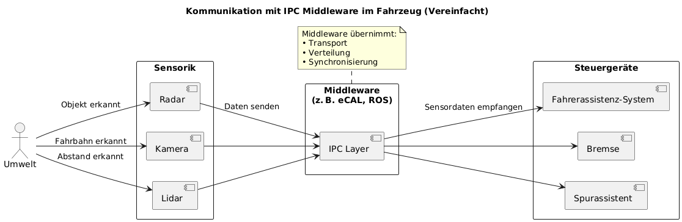
IPC Middleware - Beispiel: Fahrzeug
Es tauschen Sensoren und Steuergeräte ständig Daten aus.
Fehler darin können zu Verzögerungen, Datenverlust oder Systemausfällen führen.
→ Gezielte Middleware-Testung entscheidend.
23.07.2025 Emircan Tutar - Developing a Concept for Automated Testing of IPC Middleware
Notes:
1. In modernen Fahrzeugen kommunizieren viele Komponenten miteinander:
Sensoren (z. B. Radar, Kamera, Lidar)
Steuergeräte (z. B. Bremse, Spurassistent)
2. Diese Kommunikation erfolgt nicht direkt – sie läuft über eine Middleware-Schicht:
z. B. eCAL, ROS, DDS
Die Middleware übernimmt:
Datenübertragung zwischen Prozessen
Verteilung der Sensordaten an mehrere Empfänger
Synchronisierung und zeitliches Verhalten
3.Problem: Fehler in der Middleware können zu Datenverlust, Verzögerungen oder Fehlverhalten führen
→ Gefährlich in sicherheitskritischen Systemen
Deshalb: Middleware muss gezielt getestet werden, nicht nur die Sensor- oder Steuergeräte-Software

Slide 7

Was ist ECAL?
    ~ enhanced Communication Abstraction Layer
    → ist eine Middleware für die effiziente Kommunikation zwischen Prozessen (IPC)
    Kommunikationsmodelle:
      Publish/Subscribe
      RPC
    Unterstützte Transportprotokolle:
      Shared Memory (SHM)
      UDP Multicast
      TCP
23.07.2025 Emircan Tutar - Developing a Concept for Automated Testing of IPC Middleware
Notes:
eCAL (enhanced Communication Abstraction Layer):
→ ist eine Middleware für die effiziente Kommunikation zwischen Prozessen (IPC)
Entwickelt für verteilte Systeme mit Fokus auf Performance, Skalierbarkeit und Flexibilität
Unterstützt Windows, macOS & Linux,
APIs in C++, Python, C#, Java, Go
Kommunikationsmodelle:
Publish/Subscribe: asynchrone Nachrichtenverteilung über Topics
Remote Procedure Call - RPC: synchroner Aufruf von Funktionen zwischen Prozessen
Unterstützte Transportprotokolle:
Shared Memory (SHM)– extrem schnell auf einem Gerät (Zero-Copy)
UDP Multicast – effizient für Broadcasts im lokalen Netzwerk
TCP – zuverlässige Verbindung bei Punkt-zu-Punkt-Kommunikation

Slide 8
ECAL- Publisher-Subscriber
Transport Layer
Shared Memory
(Lokal)
Topic: /data
Topic: /data
Publisher Prozess
UDP Multicast
(Netzwerk/Lokal)
Subscriber Prozess
TCP
(Netzwerk/Lokal)
23.07.2025 Emircan Tutar - Developing a Concept for Automated Testing of IPC Middleware
Notes:
Publisher meldet Topic beim eCAL Core an
Subscriber sucht nach passendem Topic
Bei match: automatische Transportwahl SHM, UDP, TCP

Slide 9
ECAL - Remote Procedure Call (RPC)
Service-Name & Methods
PING
TCP
(Request/Response)
PING
RPC Client Prozess
RPC Server Prozess
PONG
PONG
23.07.2025 Emircan Tutar - Developing a Concept for Automated Testing of IPC Middleware
Notes:
Server registriert Service beim eCAL Core
Client sucht nach passendem Service-Namen
Bei Match: direkte Anfrage an Methode (z. B. MyService.Ping())
Transport über UDP

Slide 10
Testgrundlagen
1. Unit-Tests
→ Testen einzelne Funktionen oder Klassen isoliert
2. Integrationstests
  → Prüfen Zusammenspiel mehrerer Komponenten
3. Systemtests
→ Testen das Gesamtsystem
23.07.2025 Emircan Tutar - Developing a Concept for Automated Testing of IPC Middleware
Notes:
Unit-Tests
- Testen einzelne Funktionen oder Klassen isoliert
- Kein Zusammenspiel mit anderen Komponenten
- Beispiel: Prüfen, ob ein Publisher-Objekt korrekt Nachrichten erstellt
Integrationstests
- Prüfen **Zusammenspiel mehrerer Komponenten**
- Fokus: Kommunikation, Schnittstellen, Datenfluss
- Beispiel: Publisher → Middleware → Subscriber
Systemtests
- Testen das **Gesamtsystem unter realistischen Bedingungen**
- Inklusive Netzwerkverhalten, Prozessstarts, Fehlerfälle
- Ziel: **Ende-zu-Ende-Validierung** der Middleware-Kommunikation

Slide 11
Testgrundlagen im IPC-Kontext
In IPC-Systemen Integrationstest = Mini-Systemtest
Die Unterscheidung liegt im Ziel des Tests:
    Zusammenspiel (Integration)?
        Bsp. Korrekte Datenübertragung (Publisher - Subscriber)
    Oder Verhalten des Gesamtsystems?
        Bsp. Prozessstart/stopps
23.07.2025 Emircan Tutar - Developing a Concept for Automated Testing of IPC Middleware
Notes:
In IPC-Systemen beginnt ein Integrationstest oft schon als Mini-Systemtest, sobald mehrere Prozesse beteiligt sind.
Die Unterscheidung liegt weniger in den Komponenten selbst, sondern im Ziel des Tests:
Geht es nur um das Zusammenspiel (Integration):
Beispiel:
Testet, ob ein Publisher eine Nachricht korrekt an einen Subscriber schickt.
Oder um das Verhalten des Gesamtsystems unter realistischen Bedingungen (System):
Beipiel:
Testet, ob das Gesamtsystem bei Ausfall eines Publishers stabil bleibt und andere Komponenten korrekt weiterlaufen.

Slide 12
Wissenschaftliche Leitfragen
Welche Anforderungen stellen IPC-Middleware-Systeme an Integrationstests?
Wie kann ein passendes Testkonzept für verteilte IPC-Systeme aussehen?
Welche Testtools eignen sich für Integrationstests von IPC-Middleware, am Beispiel eCAL?
Wie kann man Integrationstests für IPC-Middleware in CI/CD-Prozesse einbinden?
23.07.2025 Emircan Tutar - Developing a Concept for Automated Testing of IPC Middleware
Notes:
1. Welche Anforderungen stellen IPC-Middleware-Systeme an Integrationstests?
→ z. B. Timing, Datenkorrektheit, Fehlerbehandlung bei der Kommunikation
2. Wie kann ein Testkonzept gestaltet werden, das zu verteilten IPC-Systemen passt?
→ Ziel: allgemein übertragbares und realitätsnahes Testsetup
3. Welche Testtools eignen sich für Integrationstests von IPC-Middleware am Beispiel eCAL?
→ Bewertung von Tools wie Google Test oder Robot Framework
4. Wie können Integrationstests automatisiert und in CI/CD-Prozesse eingebunden werden?
→ Fokus auf GitHub Actions zur kontinuierlichen Validierung

Slide 13
Testanforderungen
23.07.2025 Emircan Tutar - Developing a Concept for Automated Testing of IPC Middleware

Slide 14
Herausforderungen beim Testen von Middleware
Unit-Tests prüfen nur einzelne Komponenten
Middleware = verteilt → mehrere Prozesse auf mehreren Geräten
Fehler entstehen oft unter realistischen Bedingungen:
→ Netzwerkverzögerung, Paketverlust, Prozessabstürze, Delays, etc.
→ Teststrategie muss das Zusammenspiel aller Komponenten praxisnah prüfen
23.07.2025 Emircan Tutar - Developing a Concept for Automated Testing of IPC Middleware
Notes:
Klassische Unit-Tests prüfen nur einzelne Funktionen:
→ reichen nicht für die Prüfung von Kommunikationsverhalten.
Middleware ist verteilt:
→ Mehrere Prozesse, oft auf verschiedenen Geräten.
→ Verhalten hängt vom Netzwerk, Timing und anderen parallelen Abläufen ab.
Fehler treten oft nur unter realistischen Bedingungen auf:
→ z. B. bei Verzögerungen, Netzwerkabstürzen, Prozessabstürzen oder Datenverlust.
Eine geeignete Teststrategie sollte das Zusammenspiel aller Systemkomponenten unter praxisnahen Bedingungen prüfen
–> nicht nur das Verhalten einzelner Bausteine unter Idealbedingungen.

Slide 15
Testanforderungen
Was muss getestet werden?
1. Funktional:
        ✔ Korrekte Nachrichtenzustellung
        ✔ Subscriber erhalten passende Daten
        ✔ RPC-Aufrufe liefern gültige Antworten
2. Nicht-funktional:
      ✔ Zeitverhalten (Latenz, Jitter)
      ✔ Robustheit bei Fehlern oder Ausfällen
      ✔ Verhalten bei hoher Last / Skalierbarkeit
23.07.2025 Emircan Tutar - Developing a Concept for Automated Testing of IPC Middleware
Notes:
✅ Funktionale Anforderungen / Tests
→ Was soll das System tun?
Was soll passieren?
Sie beschreiben konkrete Funktionen oder Verhaltensweisen, die das System liefern muss.
Typische Beispiele in IPC-Middleware:
Eine Nachricht wird korrekt von Publisher zu Subscriber übertragen.
Ein Subscriber erhält nur Nachrichten zu abonnierten Topics.
Ein RPC-Aufruf liefert eine gültige Antwort oder ein Timeout.
Nachrichten mit falschem Format werden abgelehnt.
🧪 Funktionale Tests prüfen:
Richtigkeit der Daten
Korrektes Verhalten bei bestimmten Eingaben
Interaktion zwischen Komponenten
⚙️ Nicht-funktionale Anforderungen / Tests
→ Wie gut tut das System das, was es tun soll?
Wie gut passiert es?
Sie betreffen Qualitätsmerkmale wie Leistung, Stabilität, Benutzerfreundlichkeit, etc.
Typische Beispiele in IPC-Middleware:
Latenz (Wie schnell kommt eine Nachricht an?)
Jitter (Wie stark schwankt das Zeitverhalten?)
Fehlertoleranz (Was passiert bei Netzwerkabbruch?)
Skalierbarkeit (Wie verhält sich das System bei 100 statt 10 Komponenten?)
Ressourcenverbrauch (CPU, RAM)
🧪 Nicht-funktionale Tests prüfen:
Leistungskennzahlen (Performance)
Systemverhalten unter Last oder im Fehlerfall
Stabilität über längere Laufzeit

Slide 16
Tool-Evaluation
23.07.2025 Emircan Tutar - Developing a Concept for Automated Testing of IPC Middleware

Slide 17
Anforderungen an Test-Tools
1. CLI-Unterstützung: für Automation und Skripting
2. Multi-Prozess-Fähigkeit: z. B. Pub/Sub, RPC (Server-Client)
3. Open Source: transparent und erweiterbar
4. Einbindung in CI/CD: z. B. GitHub Actions, Jenkins
5. Plattformunabhängig: Linux + Windows
6. Standardisierte Reports: HTML, XML etc.
23.07.2025 Emircan Tutar - Developing a Concept for Automated Testing of IPC Middleware

Slide 18
Vergleich ausgewählter Tools
Framework | CLI | Multi-Process | Open-Src | CI/CD | Platform | Reports
Google Test | ✓ | Partial | ✓ | ✓ | ✓ | XML only
Robot Framework | ✓ | Yes | ✓ | ✓ | ✓ | HTML, XML
Gauge Test | ✓ | Limited | ✓ | ✓ | ✓ | HTML
behave (BDD) | ✓ | Partial | ✓ | ✓ | ✓ | Text/Custom
Katalon | ✗ | No | ✗ | ✗ | ✓ | HTML, GUI
TestComplete | ✗ | No | ✗ | ✗ | ✓ | HTML, GUI
23.07.2025 Emircan Tutar - Developing a Concept for Automated Testing of IPC Middleware
Notes:
---
notes: |
**Google Test**:
- Eher geeignet für Unit Tests in C++, nicht ideal für Multi-Prozess-Szenarien.
- CLI-Ausführung ist möglich, aber weniger flexibel für verteilte Systeme.
**Robot Framework**:
- Sehr gute Wahl für Integrationstests, weil es mehrere Prozesse managen kann.
- Besonders stark in Kombination mit Docker und CI/CD (z. B. GitHub Actions).
**Gauge**:
-primär für Web- und API-Tests konzipiert
-Keine native Unterstützung für Multi-Prozess-Orchestrierung
-Einsatz für IPC-Tests möglich, aber nur mit hohem Anpassungsaufwand
→ z. B. eigene Skripte zur Containersteuerung
-weniger Plugins/Libs als bei anderen Frameworks
**Behave**:
- Python-basiert und orientiert sich an Behavior-Driven Development (Gherkin).
- Weniger verbreitet im IPC-Umfeld, aber grundsätzlich nutzbar.
- Kein support mehr
**Katalon**:
- Sehr GUI-orientiert und eher für Web/API-Tests gedacht.
- Kaum geeignet für verteilte Middleware-Systeme ohne umfangreiche Anpassung.
**TestComplete**:
- Kommerziell, stark für GUI-Tests auf Windows.
- Hohe Einstiegshürde und nicht offen für Anpassungen bei Middleware-Kommunikation.
---

Slide 19
Ergebnis ausgewählter Tools
✅ Robot Framework wurde ausgewählt:
      Automatisierung & CLI
      Multi-Prozess-Szenarien
      Integration mit Docker & GitHub Actions
      Standardisierte Reports + Logs in HTML
23.07.2025 Emircan Tutar - Developing a Concept for Automated Testing of IPC Middleware

Slide 20
Testkonzept & Architektur
23.07.2025 Emircan Tutar - Developing a Concept for Automated Testing of IPC Middleware

Slide 21
Testarchitektur – Aufbau des Testsystems
Tests werden automatisiert mit Robot Framework
Prozess isoliert in einem Docker-Container
Der Testcontroller (Robot Framework) steuert Aufbau, Ablauf, Bewertung
Ergebnisse werden automatisch gesammelt
Es werden realistische Bedingungen simuliert wie z.B.:
  - Netzwerkverhalten
  - Prozessstarts/stops
  - Prozesscrash
  - n:n Prozess Kommunikationen
→ Ziel: Wiederholbare, realitätsnahe und isolierte Testausführung
23.07.2025 Emircan Tutar - Developing a Concept for Automated Testing of IPC Middleware
Notes:
Die Tests werden automatisiert mit Robot Framework ausgeführt.
Jeder Prozess (Publisher, Subscriber etc.) läuft in einem eigenen Docker-Container.
Der Testcontroller (Robot Framework) steuert Aufbau, Ablauf und Bewertung der Tests.
Ergebnisse wie Logs, Metriken und Reports werden automatisiert gesammelt.
Die Umgebung simuliert realistische Kommunikationsbedingungen (z. B. Netzwerkverhalten, Prozessstarts).
Ziel: Wiederholbare, realitätsnahe und isolierte Testausführung.

Slide 22
Execution Flow
generate report
Test-Results
(report.html, log.html)
trigger
Docker Build
Phase
build image
eCAL Test Application
(PUB-SUB)
(Server-Client)
Robot Framework
Docker Engine
run
Container
(entrypoint.sh)
start test-process
start container
logs & exit code
23.07.2025 Emircan Tutar - Developing a Concept for Automated Testing of IPC Middleware

Slide 23
Container Architektur (Network vs. Local)
Robot Framework
Robot Framework
Docker Container C
[Local Mode]
eCAL Publisher
+
eCAL Subscriber
Docker Container A
[Network Mode]
eCAL Publisher
Docker Container B
[Network Mode]
eCAL Subscriber
Docker- network
Docker Engine
Docker Engine
23.07.2025 Emircan Tutar - Developing a Concept for Automated Testing of IPC Middleware

Slide 24
UMSETZUNG mit ECAL
23.07.2025 Emircan Tutar - Developing a Concept for Automated Testing of IPC Middleware

Slide 25
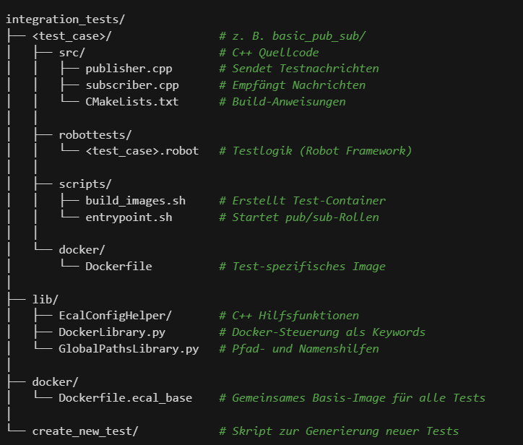
Ordnerstruktur der Testfälle
23.07.2025 Emircan Tutar - Developing a Concept for Automated Testing of IPC Middleware
Notes:
Fau

Slide 26
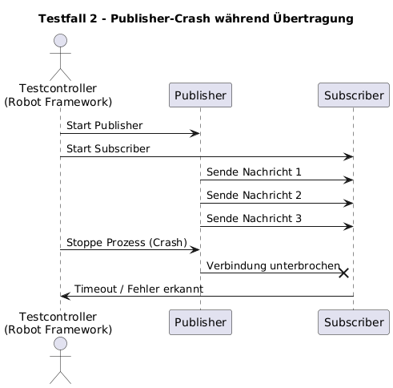
Testfall 1: Publisher-Crash während der Übertragung
Ziel: → Systemverhalten bei Absturz eines Publishers testen
Kriterium: → Keine Crashes im System, Exit-Code 0 im Subscriber
Ablauf:
23.07.2025 Emircan Tutar - Developing a Concept for Automated Testing of IPC Middleware
Notes:
Ziel:
→ Überprüfen, ob das System einen unerwarteten Ausfall des Publishers korrekt erkennt.
Ablauf:
Publisher und Subscriber werden gestartet.
Publisher sendet mehrere Nachrichten.
Publisher wird nach kurzer Zeit gezielt beendet (simulierter Crash).
Subscriber erkennt das Ende der Übertragung.
Kriterium:
Keine Systemabstürze

Slide 27
Testfall 2: RPC Reconnect nach Netzwerkausfall
Test Flow:
1. Ping
1. Pong
Client disconnect from network
6s delay
Client reconnect to network
2. Ping
2. Pong
Client
Server
23.07.2025 Emircan Tutar - Developing a Concept for Automated Testing of IPC Middleware
Notes:
Testablauf:
Start von Server und Client
Client sendet PING 1, Server antwortet mit PONG 1
Simulierter Netzwerkausfall: Client wird für 6 s vom Docker-Netz getrennt
Reconnect: Client wird mit derselben IP wieder verbunden
Client sendet PING 2, Server antwortet mit PONG 2
Ziel des Tests:
Netzwerkunterbrechung wird simuliert
RPC-Client soll nach Netzwerkausfall erneut kommunizieren
Kein Neustart, gleiche IP-Adresse
Erfolgreiche 2. RPC-Anfrage nach Reconnect
---

Slide 28
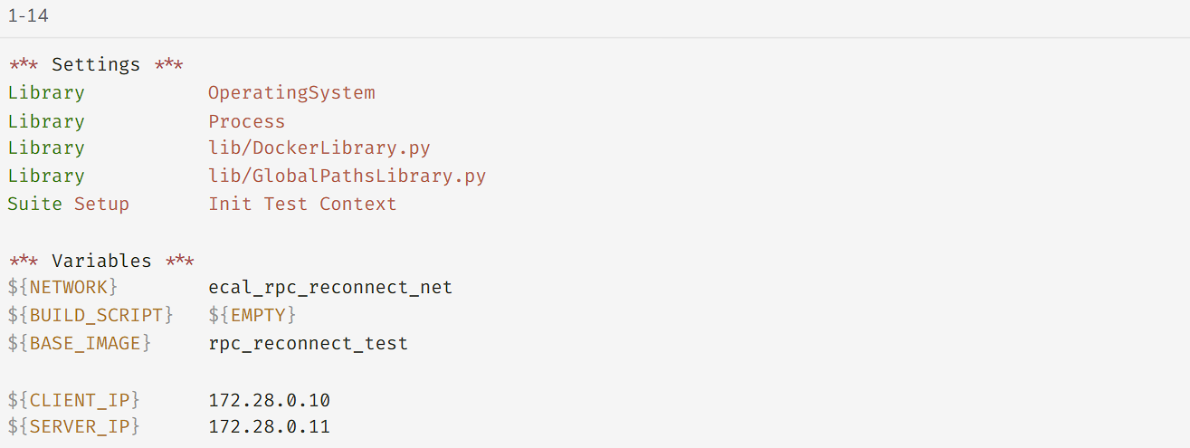
Codebeispiel: rpc_reconnect.robot
23.07.2025 Emircan Tutar - Developing a Concept for Automated Testing of IPC Middleware
Notes:
Testablauf:
Start von Server und Client
Client sendet PING 1, Server antwortet mit PONG 1
Simulierter Netzwerkausfall: Client wird für 6 s vom Docker-Netz getrennt
Reconnect: Client wird mit derselben IP wieder verbunden
Client sendet PING 2, Server antwortet mit PONG 2
Ziel des Tests:
Netzwerkunterbrechung wird simuliert
RPC-Client soll nach Netzwerkausfall erneut kommunizieren
Kein Neustart, gleiche IP-Adresse
Erfolgreiche 2. RPC-Anfrage nach Reconnect
---

Slide 29
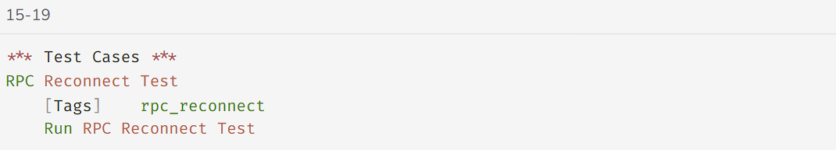
Codebeispiel: rpc_reconnect.robot
23.07.2025 Emircan Tutar - Developing a Concept for Automated Testing of IPC Middleware
Notes:
Testablauf:
Start von Server und Client
Client sendet PING 1, Server antwortet mit PONG 1
Simulierter Netzwerkausfall: Client wird für 6 s vom Docker-Netz getrennt
Reconnect: Client wird mit derselben IP wieder verbunden
Client sendet PING 2, Server antwortet mit PONG 2
Ziel des Tests:
Netzwerkunterbrechung wird simuliert
RPC-Client soll nach Netzwerkausfall erneut kommunizieren
Kein Neustart, gleiche IP-Adresse
Erfolgreiche 2. RPC-Anfrage nach Reconnect
---

Slide 30
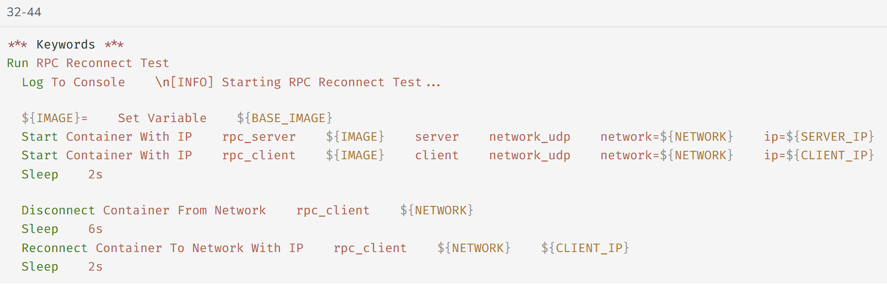
Codebeispiel: rpc_reconnect.robot
23.07.2025 Emircan Tutar - Developing a Concept for Automated Testing of IPC Middleware
Notes:
Testablauf:
Start von Server und Client
Client sendet PING 1, Server antwortet mit PONG 1
Simulierter Netzwerkausfall: Client wird für 6 s vom Docker-Netz getrennt
Reconnect: Client wird mit derselben IP wieder verbunden
Client sendet PING 2, Server antwortet mit PONG 2
Ziel des Tests:
Netzwerkunterbrechung wird simuliert
RPC-Client soll nach Netzwerkausfall erneut kommunizieren
Kein Neustart, gleiche IP-Adresse
Erfolgreiche 2. RPC-Anfrage nach Reconnect
---

Slide 31
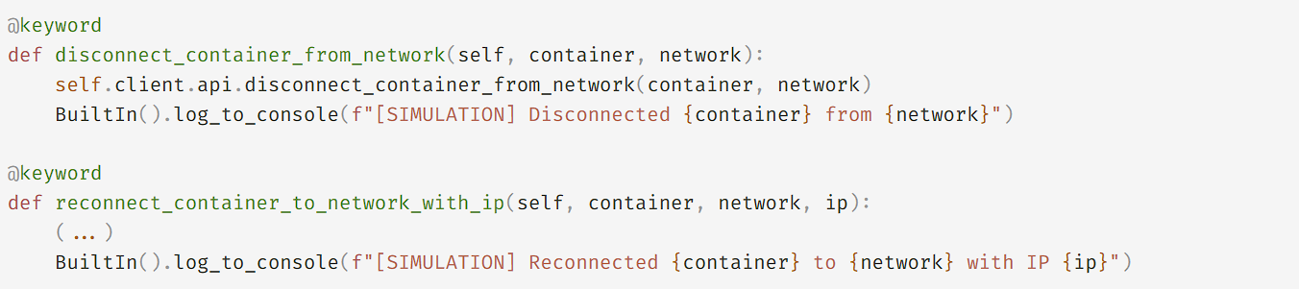
Codebeispiel: DockerLibrary.py
23.07.2025 Emircan Tutar - Developing a Concept for Automated Testing of IPC Middleware
Notes:
Testablauf:
Start von Server und Client
Client sendet PING 1, Server antwortet mit PONG 1
Simulierter Netzwerkausfall: Client wird für 6 s vom Docker-Netz getrennt
Reconnect: Client wird mit derselben IP wieder verbunden
Client sendet PING 2, Server antwortet mit PONG 2
Ziel des Tests:
Netzwerkunterbrechung wird simuliert
RPC-Client soll nach Netzwerkausfall erneut kommunizieren
Kein Neustart, gleiche IP-Adresse
Erfolgreiche 2. RPC-Anfrage nach Reconnect
---

Slide 32
Automatisierte Testfallgenerierung
Eigene Python-Toolchain mit Jinja-Templates
Ein Befehl → generiert vollständigen Testfall-Ordner
→ inkl. Robot-Testdatei, C++ Code, Build-/Start-Skripte
Jede Datei enthält Beispielcode oder Hinweise zur Bearbeitung
Vorteile:
  + Konsistenz & weniger manueller Aufwand
  + Schnellere Einarbeitung für neue Entwickler
23.07.2025 Emircan Tutar - Developing a Concept for Automated Testing of IPC Middleware

Slide 33
CI/CD & Testautomatisierung
Ziel: Vollständig automatisierte und reproduzierbare Tests
Technologie: GitHub Actions + Docker + Robot Framework
Status back
to eCAL
(success / failure)
ecal-test-suite
Repositroy
eCAL
Repository
7.
1.
4.
CI RUN:
Docker
+
Robot Framework
Action Trigger:
PR auf Master
6.
3.
2.
5.
Dispatch:
ecal-test-suite
Reports:
Upload auf
GitHub Pages
23.07.2025 Emircan Tutar - Developing a Concept for Automated Testing of IPC Middleware
Notes:
Ablauf:
Bei jedem Push ins eCAL-Repo: Tests automatisch getriggert
Containerisierte Ausführung der Tests
Reports werden über GitHub Pages bereitgestellt
Automatisierter Workflow
eCAL Repository löst Test-Trigger aus
ecal-test-suite führt Tests containerbasiert aus
Ergebnisstatus (Success/Failure) wird zurückgemeldet
Reports werden auf GitHub Pages veröffentlicht

Slide 34
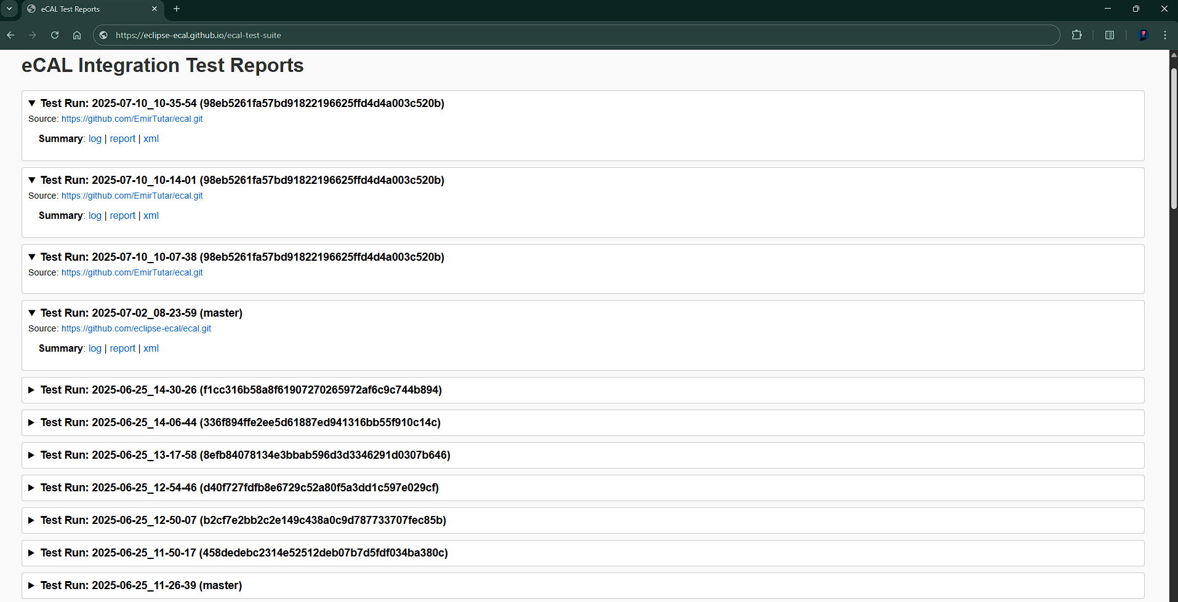
Testübersicht – GitHub Pages
23.07.2025 Emircan Tutar - Developing a Concept for Automated Testing of IPC Middleware
Notes:
Webinterface mit Testhistorie
Jeder Testlauf ist nachvollziehbar mit Zeitstempel & Commit-hash
Direkter Zugriff auf `log.html`, `report.html`, `output.xml`

Slide 35
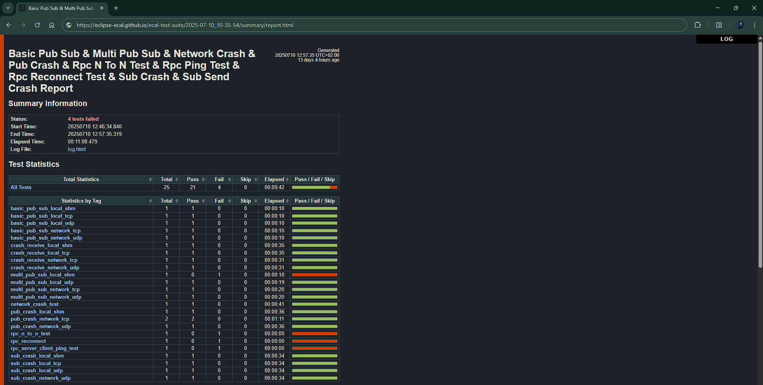
Detaillierter Testreport
23.07.2025 Emircan Tutar - Developing a Concept for Automated Testing of IPC Middleware
Notes:
## Detaillierter Testreport
- Übersicht aller ausgeführten Tests
- Visualisierte Pass/Fail-Status pro Test
- Statistiken, Laufzeiten, Konsolenausgabe

Slide 36
Ergebnisse
System zeigte zuverlässige Funktion in Standard- und Störungsszenarien
Neue Testszenarien können flexibel hinzugefügt werden
→ Auch perfekt für Test Driven Development
Vollständig automatisierbar – CI/CD-fähig
Verschiedene Aspekte der Kommunikation in IPC-Systemen:
  - Publish/Subscribe, RPC
  - SHM, TCP, UDP
    → Getestet wurden Normalbetrieb + Fehlerfälle
23.07.2025 Emircan Tutar - Developing a Concept for Automated Testing of IPC Middleware
Notes:
Es wurden über 30 Testszenarien getestet – inkls. Verschiedne Permutationen
Kommunikationsmuster
Transportmechanismen:

Slide 37
Rückbezug zur Leitfragen
- Diese Folien behandelten:
✅ Welche Anforderungen stellen IPC-Middleware-Systeme an Integrationstests?
✅ Wie kann ein passendes Testkonzept für verteilte IPC-Systeme aussehen?
✅ Welche Testtools eignen sich für Integrationstests von IPC-Middleware, am Beispiel eCAL?
✅ Wie kann man Integrationstests für IPC-Middleware in CI/CD-Prozesse einbinden?
23.07.2025 Emircan Tutar - Developing a Concept for Automated Testing of IPC Middleware

Slide 38
Fazit & Ausblick
Ziel: Testkonzept für IPC-Middleware entwickeln – am Beispiel eCAL Demonstrieren
Docker + Robot Framework
Automatisierbare, wiederholbare Tests
Potenzial für Erweiterungen:
  Performanz
  Sicherheitstests
  Tests unter hoher Last
  Debugging
23.07.2025 Emircan Tutar - Developing a Concept for Automated Testing of IPC Middleware
Notes:
Ziel: Testkonzept für IPC-Middleware entwickeln – am Beispiel eCAL Demonstrieren
Umsetzung mit Docker + Robot Framework
Der Fokus der Arbeit lag auf automatisierbare, wiederholbare Tests
Potenzial für Erweiterungen:
Performanz Messung (Latenz, Jitter, Durchsatz)
Sicherheitstests: z. B. unerlaubte Zugriffe, manipulierte Nachrichten, Spoofing
Tests unter hoher Last / viele Teilnehmer
Debugging: bessere Nachvollziehbarkeit bei Testfehlschlägen
(z. B. zentrale Logansicht, Event-Zeitleisten, Health-Checks)

Slide 39

Vielen Dank für
Ihre Aufmerksamkeit
Emircan Tutar - Developing a Concept for Automated Testing of IPC Middleware

